Slide 1
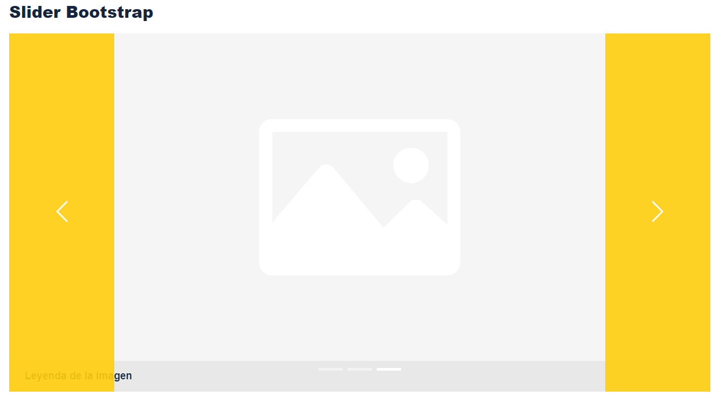
CF02_1.1_Conceptos-MQTT_Slider Bootstrap
Recomendaciones generales:
El recurso estará compuesto por 3 partes.
Cada parte estará acompañado de una imagen de referencia.
Al hacer clic en cada botón de siguiente aparecerá la información correspondiente.
En cada diapositiva se muestra el contenido a colocar en cada slide.
El estilo seleccionado para el diseño del recurso es el siguiente:

Slide 2
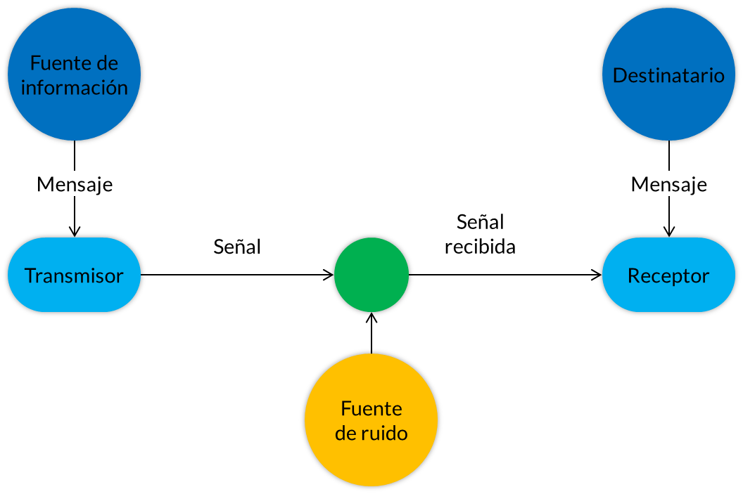
Indicaciones para la producción
Utilizar Slider Bootstrap
En cada slider colocar una de las imágenes que se muestran en las diapositivas
Agregar como título el nombre indicado en cada una
En lo posible Realizar simulación del movimiento de las flechas con dirección del mensaje enviado.
Textos:
Fuente de información
Mensaje
Transmisor
Señal
Fuente de ruido
Señal recibida
Receptor
Mensaje
Destinatario
Mensaje
Es la información que se quiere intercambiar entre los dispositivos, puede ser, por ejemplo, un comando para activar un actuador o una lectura de un sensor. Un mensaje es una trama de bytes con una sección que contiene la información útil (payload) para el servidor o para el resto de nodos. La información obtenida puede ser señales de sensores como temperatura, humedad, estado, presencia, etc.
Referencia de la imagen:
https://upload.wikimedia.org/wikipedia/commons/b/b6/Esquema_de_comunicaci%C3%B3n_Shannon.png

Slide 3
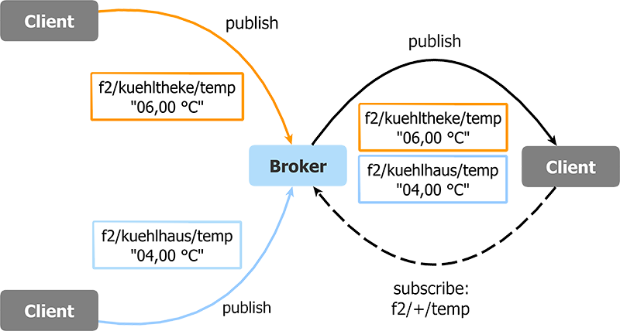
Indicaciones para la producción
Textos:
Client
Publish
Broker
Tópico
Referencia de la imagen:
https://www.wut.de/pics/collage/e-577ww-28-grde-000.png
Es la forma de especificar el interés por los mensajes entrantes o la forma de especificar dónde se desea publicar el mensaje. El tópico es representado por cadenas separadas por un slash (/) cada slash indica un nivel del tópico.

Slide 4
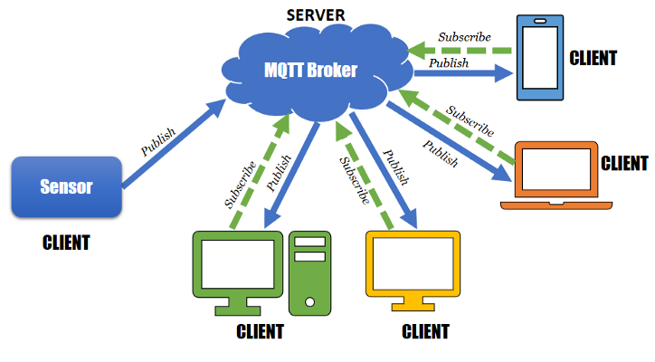
Indicaciones para la producción
Broker
Textos:
SERVER
MQTT Broker
CLLIENT
Sensor
Publish
Subseribe
Referencia de la imagen:
https://ichi.pro/assets/images/max/724/1*c7aWFgvjCrewl6YmAwQ96Q.png
Es el encargado de saber quien está en la red, qué mensajes puede enviar y envía mensajes de un lado a otro.

